Slide 1

CLÍNICA VETERINARIA
PET LIFE
TareaA2_Proyecto Final - Clínica Veterinaria
UNIVERSIDAD AUTÓNOMA DE SINALOA
FACULTAD DE INFORMÁTICA DE CULIACÁN
LICENCIATURA DE INFORMÁTICA DE CULIACÁN
INTEGRANTES:
López Zavala Cesar Alberto.
Pereida Verdugo Jesús Elean.(Líder)
Retamoza Mayorga Kleber.
Velázquez Espinoza Jose Fernando
Docente: MC. Magali Danira Castro Félix
BASE DE DATOS EMERGENTES
GRUPO: 2-1
FECHA: 28/05/2025

Slide 2
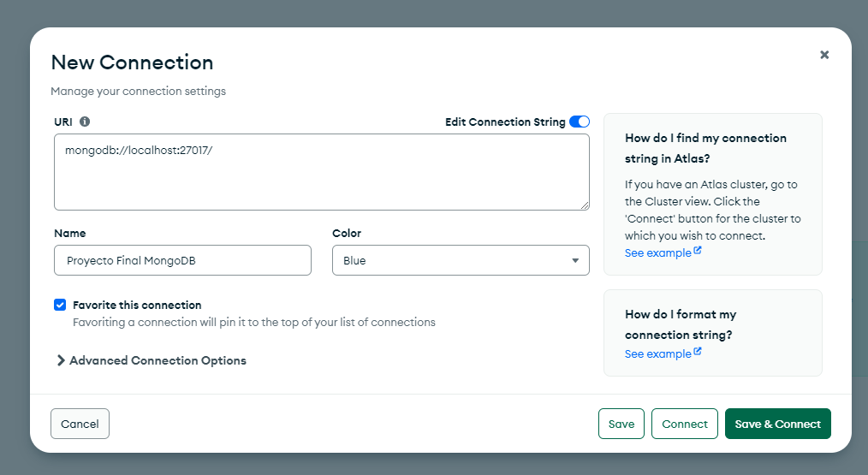
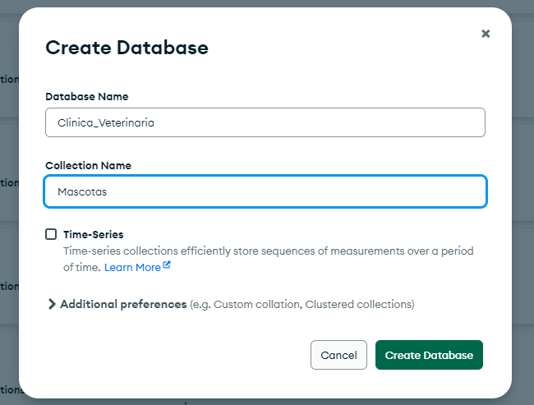
1.- Crear la BD Clínica Veterinaria

Slide 3
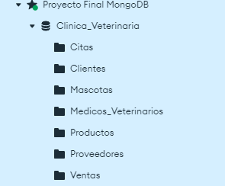
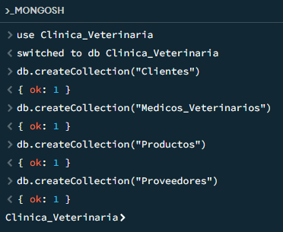
2.- Crear al menos 5 colecciones: (se sugieren mascotas, clientes (dueños), médicos
veterinarios, etc) cada una con sus correspondietes campos necesarios.

Slide 4
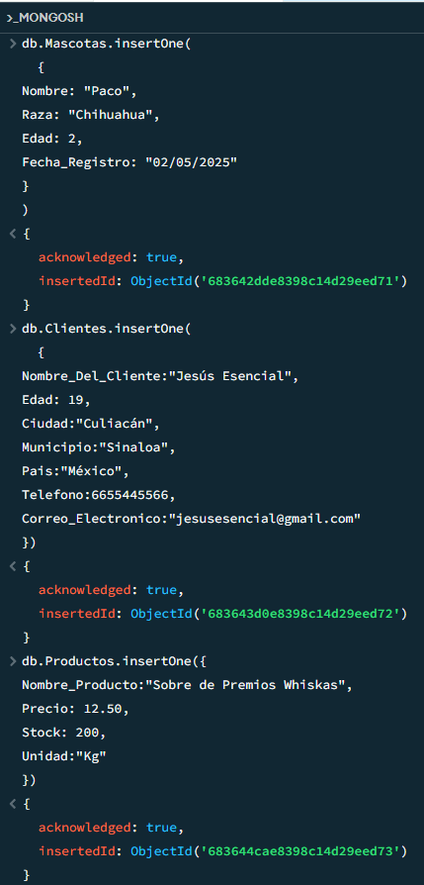
3.- Crear las siguientes Consultas:
1. CREAR (insertOne / insertMany)
- Insertar minimo 10 documentos a cada colección usando los metodos:
insertOne e inserMany correspondientes mediante MongoShell.
InsertONE:

Slide 5
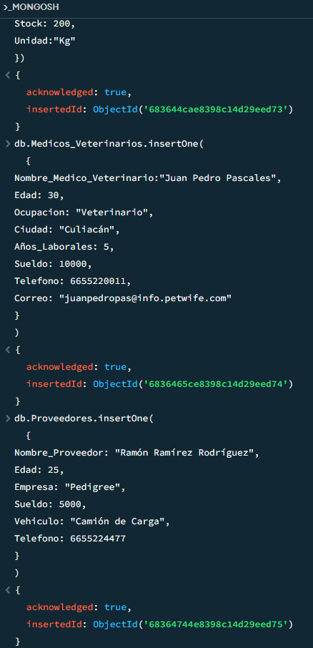

Slide 6
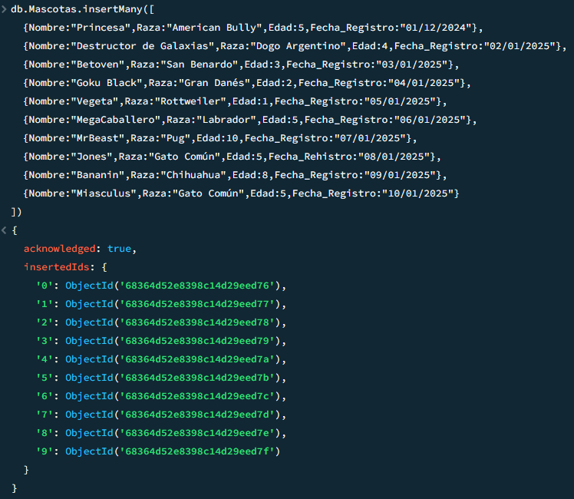
InsertMany
Colección Mascotas

Slide 7
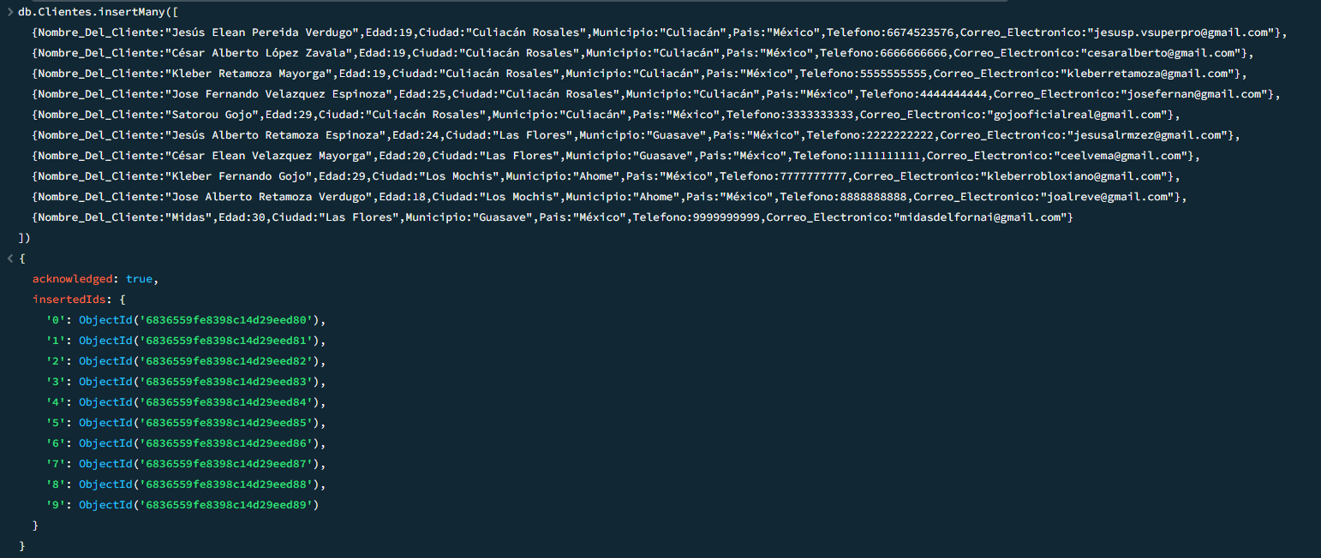
Colección Clientes
db.Clientes.insertMany([
{Nombre_Del_Cliente:"Jesús Elean Pereida Verdugo",Edad:19,Ciudad:"Culiacán Rosales",Municipio:"Culiacán",Pais:"México",Telefono:6674523576,Correo_Electronico:"jesusp.vsuperpro@gmail.com"},
{Nombre_Del_Cliente:"César Alberto López Zavala",Edad:19,Ciudad:"Culiacán Rosales",Municipio:"Culiacán",Pais:"México",Telefono:6666666666,Correo_Electronico:"cesaralberto@gmail.com"},
{Nombre_Del_Cliente:"Kleber Retamoza Mayorga",Edad:19,Ciudad:"Culiacán Rosales",Municipio:"Culiacán",Pais:"México",Telefono:5555555555,Correo_Electronico:"kleberretamoza@gmail.com"},
{Nombre_Del_Cliente:"Jose Fernando Velazquez Espinoza",Edad:25,Ciudad:"Culiacán Rosales",Municipio:"Culiacán",Pais:"México",Telefono:4444444444,Correo_Electronico:"josefernan@gmail.com"},
{Nombre_Del_Cliente:"Satorou Gojo",Edad:29,Ciudad:"Culiacán Rosales",Municipio:"Culiacán",Pais:"México",Telefono:3333333333,Correo_Electronico:"gojooficialreal@gmail.com"},
{Nombre_Del_Cliente:"Jesús Alberto Retamoza Espinoza",Edad:24,Ciudad:"Las Flores",Municipio:"Guasave",Pais:"México",Telefono:2222222222,Correo_Electronico:"jesusalrmzez@gmail.com"},
{Nombre_Del_Cliente:"César Elean Velazquez Mayorga",Edad:20,Ciudad:"Las Flores",Municipio:"Guasave",Pais:"México",Telefono:1111111111,Correo_Electronico:"ceelvema@gmail.com"},
{Nombre_Del_Cliente:"Kleber Fernando Gojo",Edad:29,Ciudad:"Los Mochis",Municipio:"Ahome",Pais:"México",Telefono:7777777777,Correo_Electronico:"kleberrobloxiano@gmail.com"},
{Nombre_Del_Cliente:"Jose Alberto Retamoza Verdugo",Edad:18,Ciudad:"Los Mochis",Municipio:"Ahome",Pais:"México",Telefono:8888888888,Correo_Electronico:"joalreve@gmail.com"},
{Nombre_Del_Cliente:"Midas",Edad:30,Ciudad:"Las Flores",Municipio:"Guasave",Pais:"México",Telefono:9999999999,Correo_Electronico:"midasdelfornai@gmail.com"}
])

Slide 8
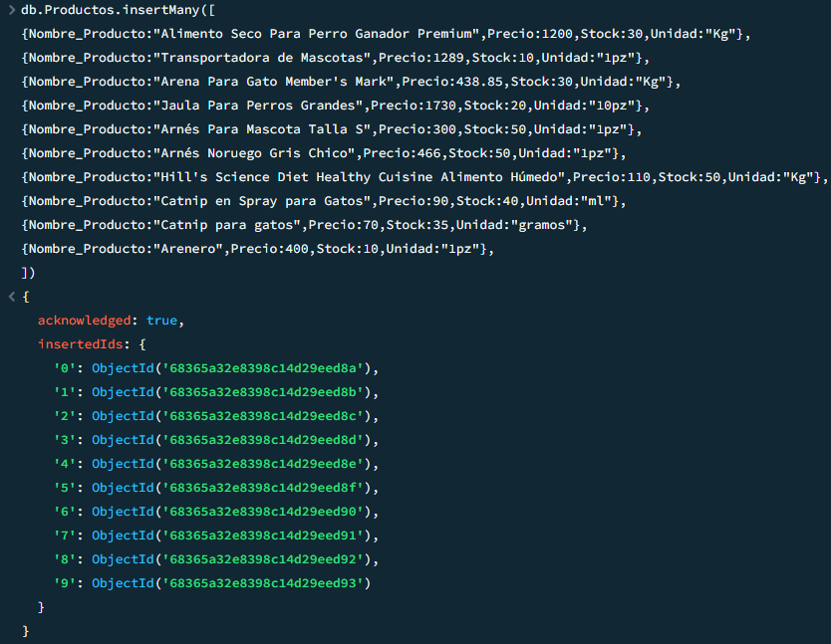
Colección Productos

Slide 9
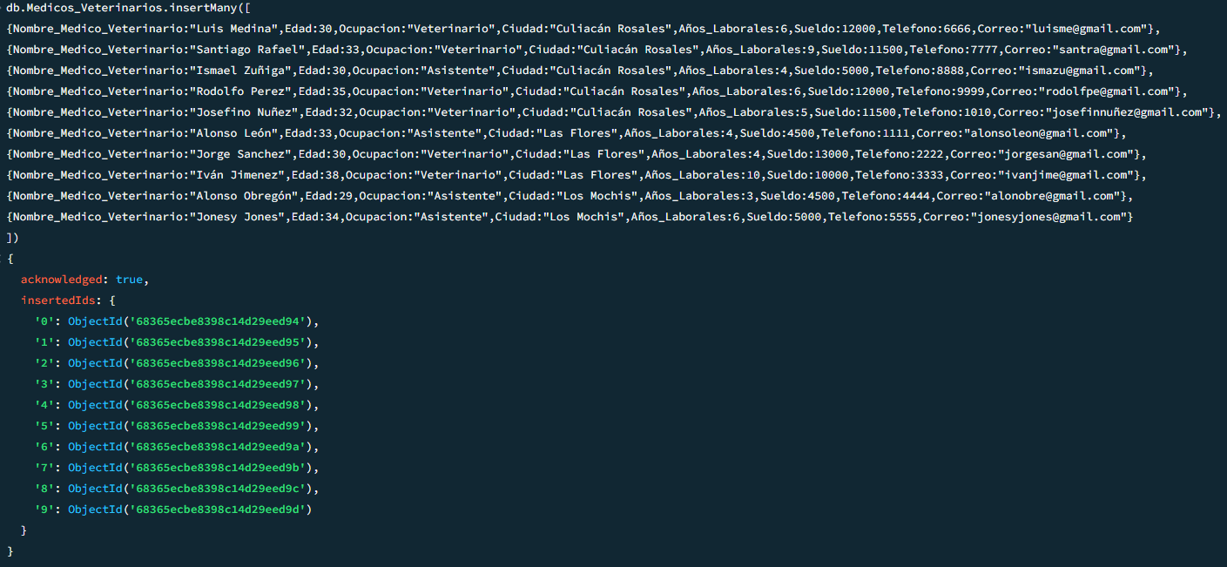
Colección Médicos_Veterinarios
db.Medicos_Veterinarios.insertMany([
{Nombre_Medico_Veterinario:"Luis Medina",Edad:30,Ocupacion:"Veterinario",Ciudad:"Culiacán Rosales",Años_Laborales:6,Sueldo:12000,Telefono:6666,Correo:"luisme@gmail.com"},
{Nombre_Medico_Veterinario:"Santiago Rafael",Edad:33,Ocupacion:"Veterinario",Ciudad:"Culiacán Rosales",Años_Laborales:9,Sueldo:11500,Telefono:7777,Correo:"santra@gmail.com"},
{Nombre_Medico_Veterinario:"Ismael Zuñiga",Edad:30,Ocupacion:"Asistente",Ciudad:"Culiacán Rosales",Años_Laborales:4,Sueldo:5000,Telefono:8888,Correo:"ismazu@gmail.com"},
{Nombre_Medico_Veterinario:"Rodolfo Perez",Edad:35,Ocupacion:"Veterinario",Ciudad:"Culiacán Rosales",Años_Laborales:6,Sueldo:12000,Telefono:9999,Correo:"rodolfpe@gmail.com"},
{Nombre_Medico_Veterinario:"Josefino Nuñez",Edad:32,Ocupacion:"Veterinario",Ciudad:"Culiacán Rosales",Años_Laborales:5,Sueldo:11500,Telefono:1010,Correo:"josefinnuñez@gmail.com"},
{Nombre_Medico_Veterinario:"Alonso León",Edad:33,Ocupacion:"Asistente",Ciudad:"Las Flores",Años_Laborales:4,Sueldo:4500,Telefono:1111,Correo:"alonsoleon@gmail.com"},
{Nombre_Medico_Veterinario:"Jorge Sanchez",Edad:30,Ocupacion:"Veterinario",Ciudad:"Las Flores",Años_Laborales:4,Sueldo:13000,Telefono:2222,Correo:"jorgesan@gmail.com"},
{Nombre_Medico_Veterinario:"Iván Jimenez",Edad:38,Ocupacion:"Veterinario",Ciudad:"Las Flores",Años_Laborales:10,Sueldo:10000,Telefono:3333,Correo:"ivanjime@gmail.com"},
{Nombre_Medico_Veterinario:"Alonso Obregón",Edad:29,Ocupacion:"Asistente",Ciudad:"Los Mochis",Años_Laborales:3,Sueldo:4500,Telefono:4444,Correo:"alonobre@gmail.com"},
{Nombre_Medico_Veterinario:"Jonesy Jones",Edad:34,Ocupacion:"Asistente",Ciudad:"Los Mochis",Años_Laborales:6,Sueldo:5000,Telefono:5555,Correo:"jonesyjones@gmail.com"}
])

Slide 10
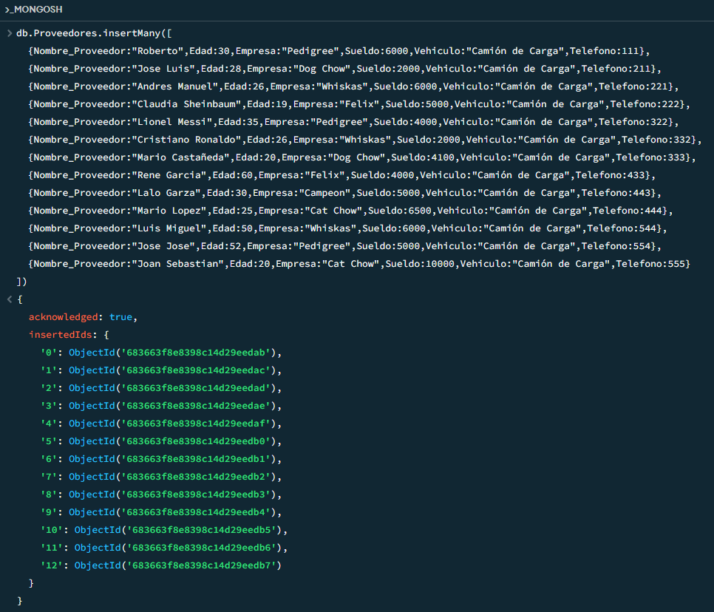
Colección Proveedores

Slide 11
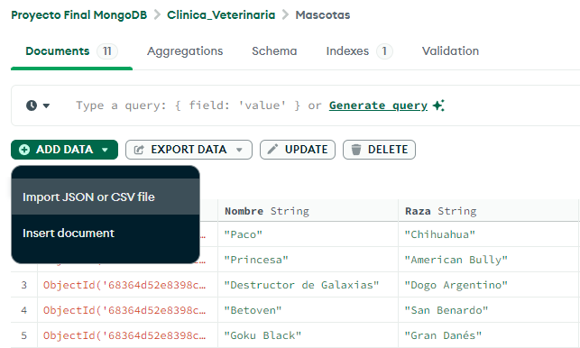
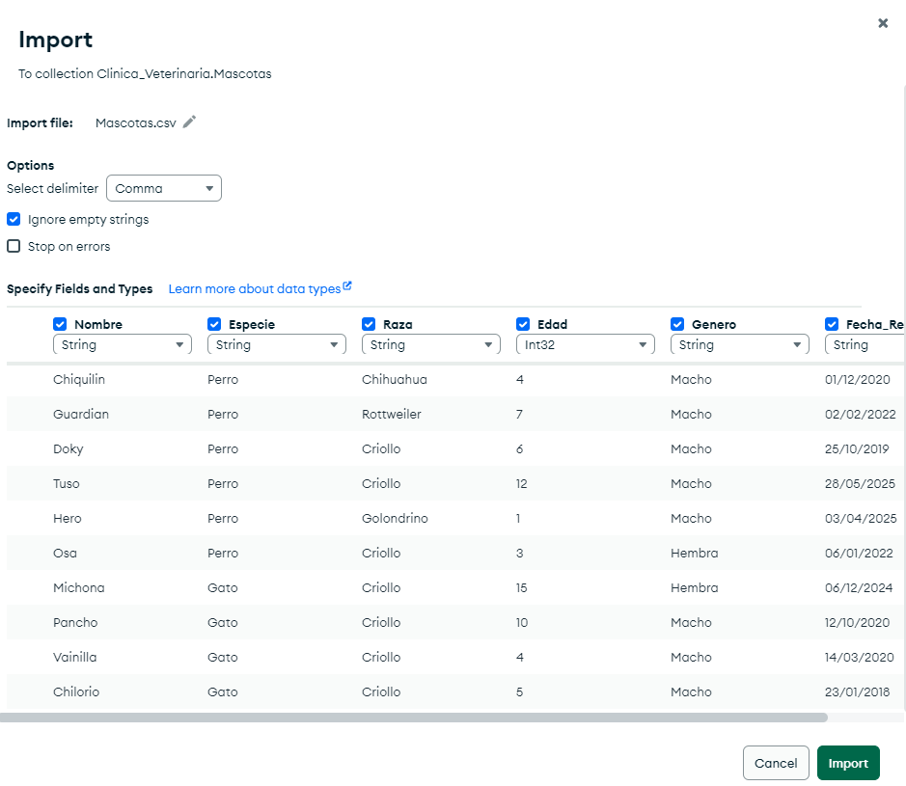
- Insertar mínimo 25 documentos a la colección mascotas importando un archivo
.CSV

Slide 12
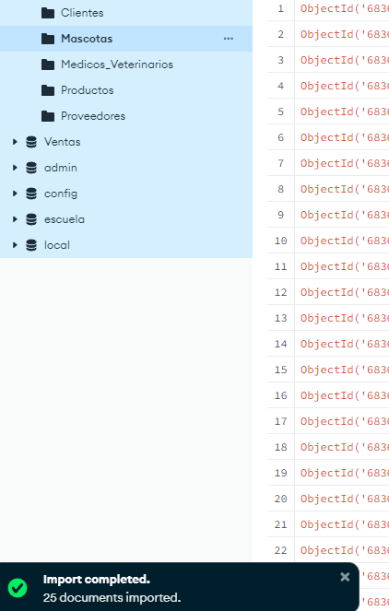
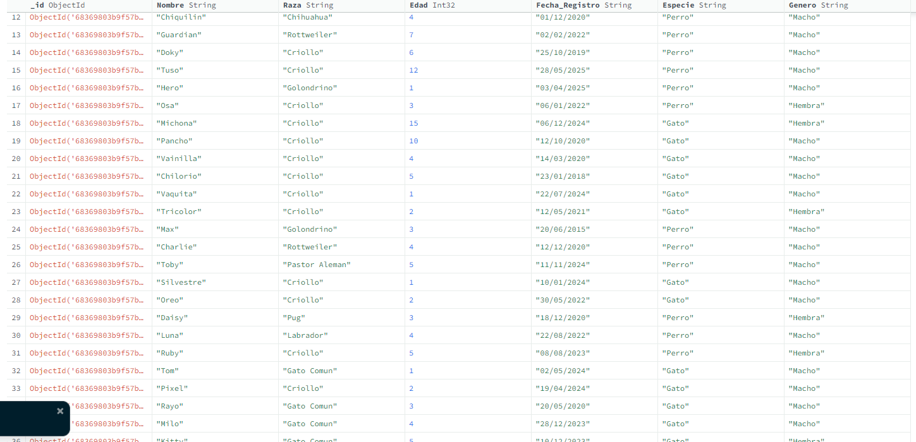
Se agregan don campos nuevos al realizar la importación.
Campos: Especie y Genero.

Slide 13
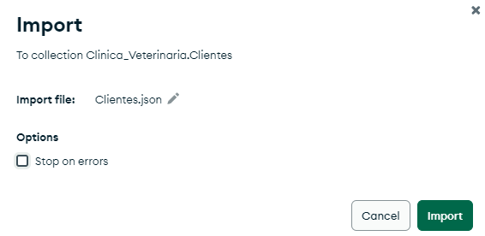
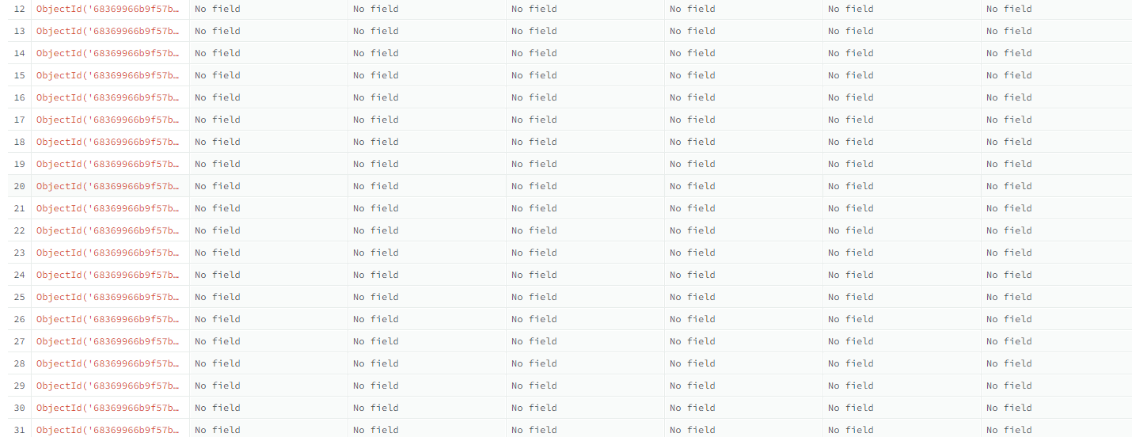
- Insertar mínimo 20 documentos a la colección clientes importando un archivo JSON.
La importación del .json salió mal, esto debido a que en el .json los campos están escritos con minúsculas y en nuestra colección, estos inician con mayúsculas, por lo que a la hora de importar , crea unos campos

Slide 14
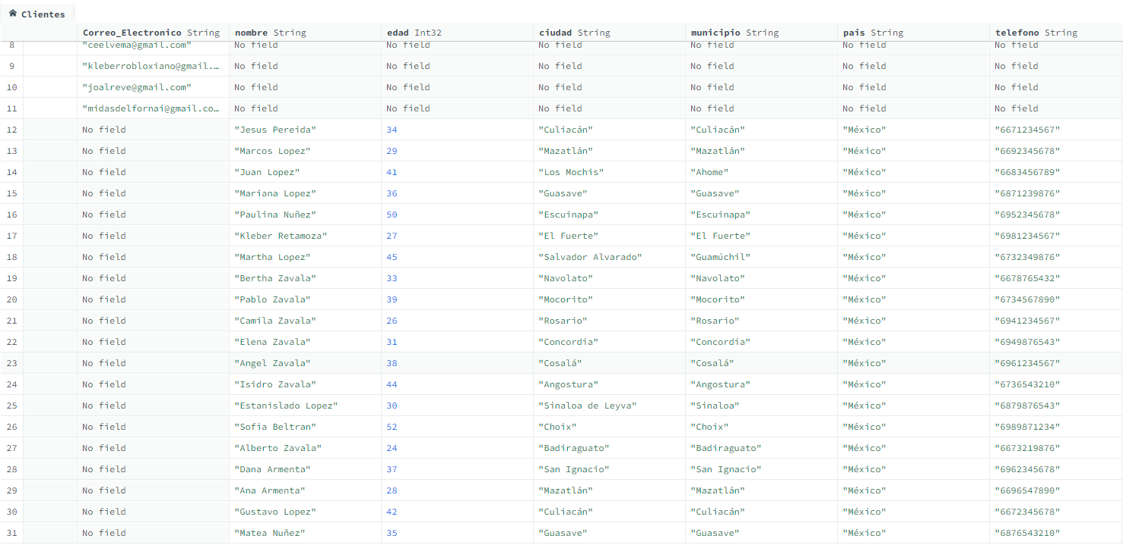
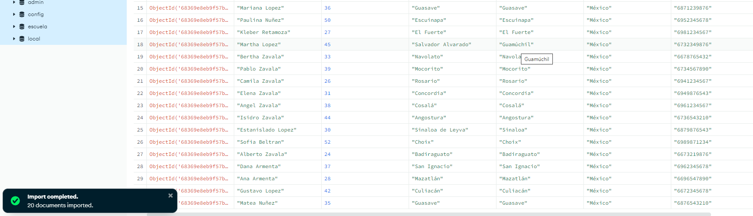
Una vez que modificamos el .json, cambiando las minúsculas por las mayúsculas, el documento .json se adapta a nuestra colección.

Slide 15
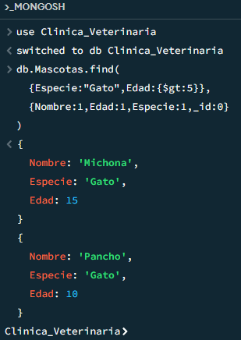

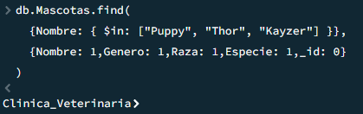
2. LEER (find con proyección, filtros, limites y ordenamientos; uso de
operadores $and, $or, $not, $gt, $lt, $in, etc.)
a. Mostrar los datos de las mascotas que sean de la especie “Gato” y que
tengan mas de 5 años.
b. Buscar los clientes con nombre que comience con la letra “Lu”.
No se encontraron resultados , porque no hay en la colección.
c. Mostrar el nombre, genero, raza y especie de las mascotas que se llamen “Puppy” o “Thor” o “Kayzer”
No se encontraron resultados , porque no hay en la colección.

Slide 16
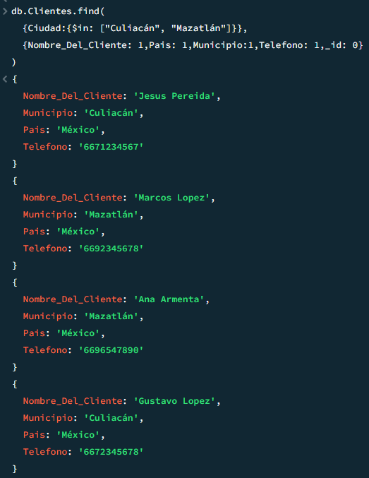
d. Buscar nombre, dirección y teléfono de los clientes que viven en “Culiacán” o “Mazatlán”
e. Mostrar el nombre, dirección, edad y teléfono de los clientes que tengan
entre 18 y 25 años de edad.

Slide 17
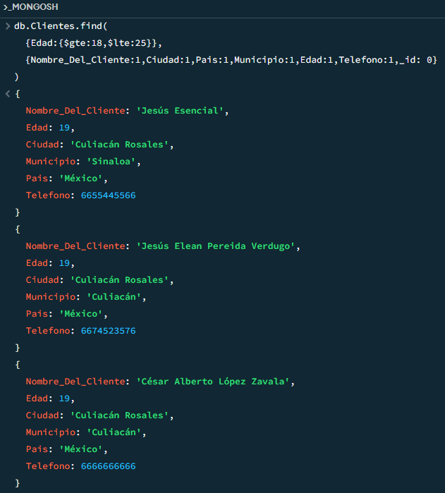
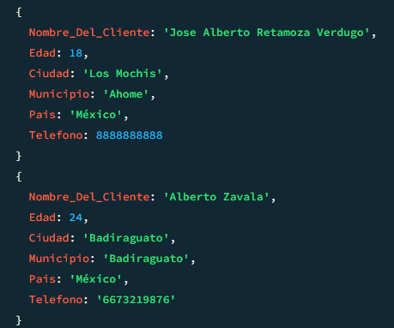
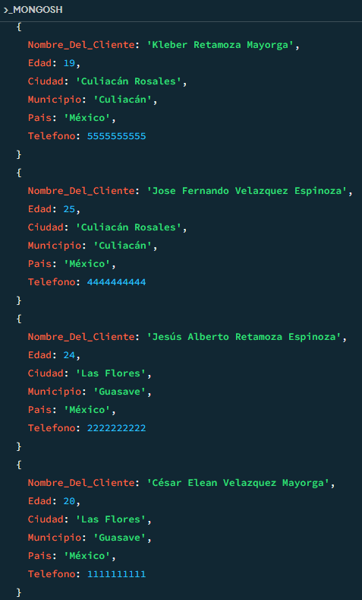

Slide 18



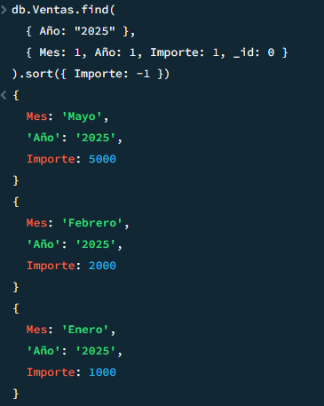
f. Mostrar el nombre, apellidos, dirección y teléfono de los médicos que se apelliden “López”.
No se encontraron resultados , porque no hay en la colección.
g. Obtener los datos de las consultas realizadas en mayo de 2025.
No se encontraron resultados , porque no hay en la colección. Aparte de que no tenemos una colección para registrar las consultas, hicimos las colecciones antes de ver el documento.
h. Obtener las ventas realizadas en diciembre 2024 por importe mayor a 5000
i. Obtener mes, año e importe de las ventas del 2025 ordenadas de mayor a menor.

Slide 19
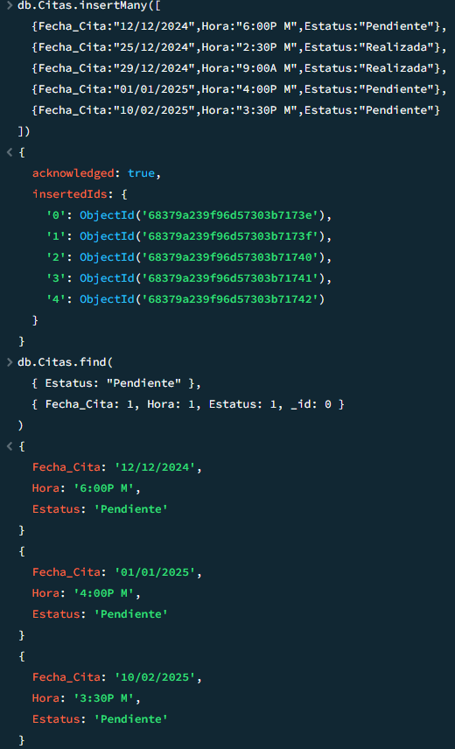
j. Listar los datos de las citas con estatus de “Pendiente”.

Slide 20
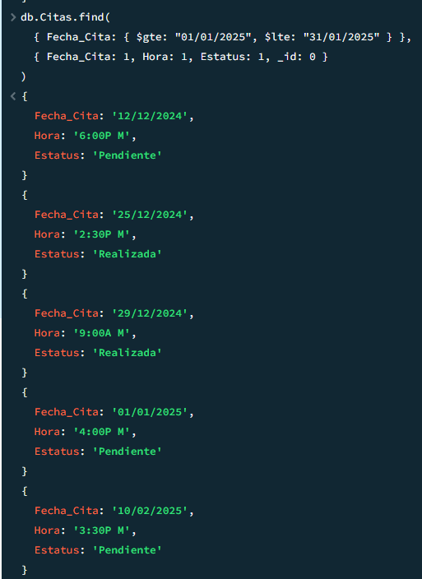
k. Buscar citas entre fechas específicas usando $gte y $lte.

Slide 21
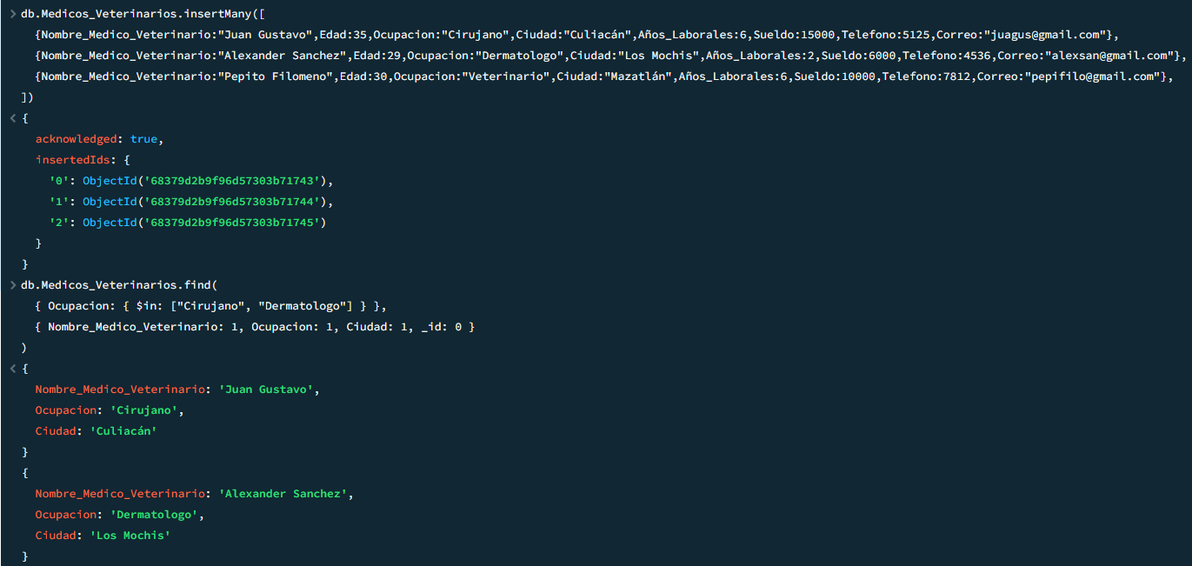
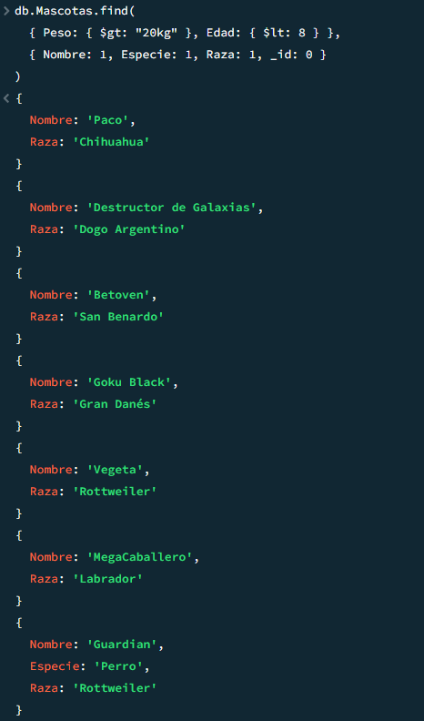
i. Encontrar veterinarios con especialidad en “Cirugía” o “Dermatología”.
m. Buscar nombre, especie y raza de las mascotas con peso mayor a 20 kg
y edad menor a 8 años.

Slide 22
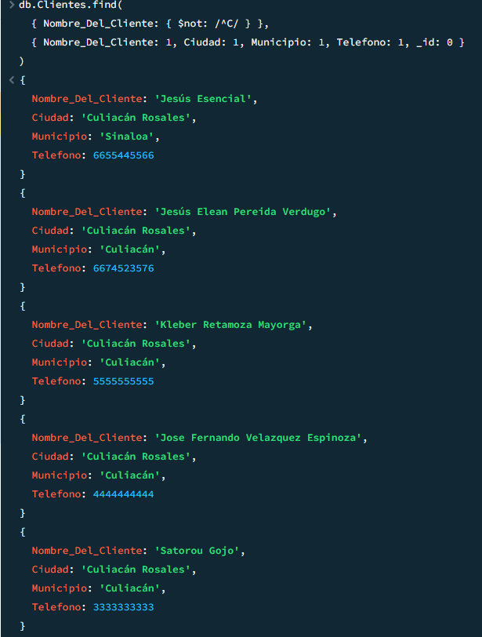
n. Consultar nombre, apellidos, dirección y teléfono cuyo nombre no empiece con la letra "C".

Slide 23
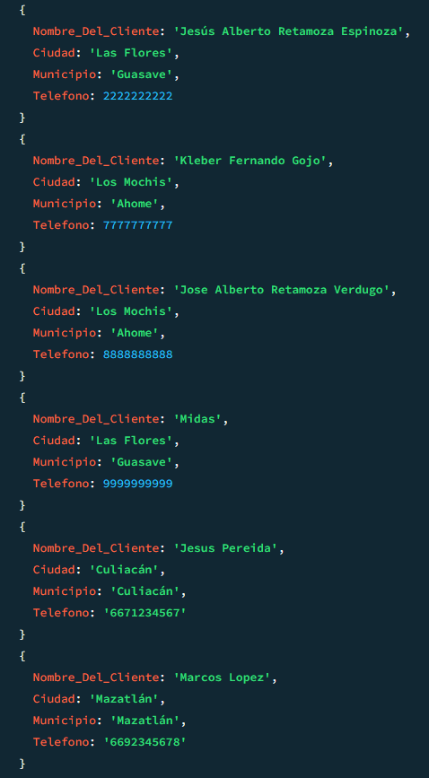
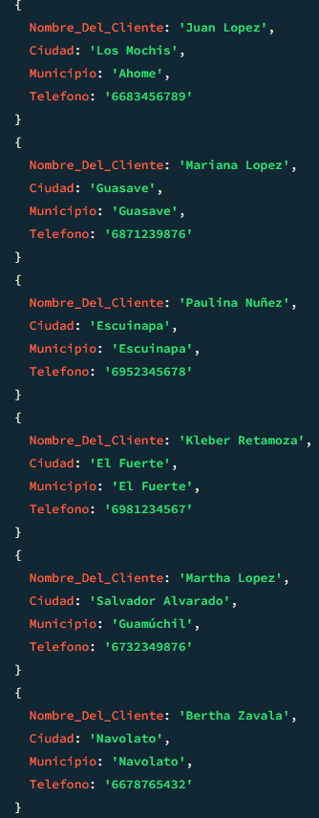

Slide 24
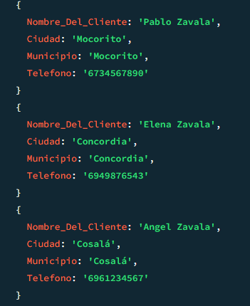
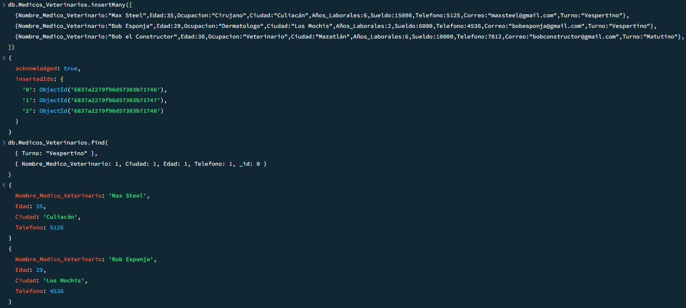
o. Obtener nombre, dirección, edad y teléfono de los médicos que trabajan en turno vespertino.

Slide 25
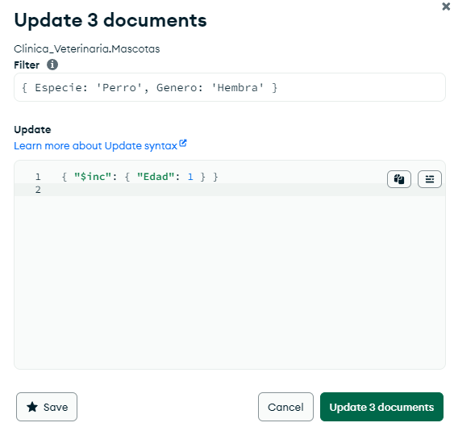
3. ACTUALIZAR (updateOne / updateMany)(Usando Mongo Compass).
a. Actualizar el nombre de una mascota en especifico.
b. Incrementar en 1 la edad de todas las mascotas de especie: “perro” y genero “hembra”.

Slide 26
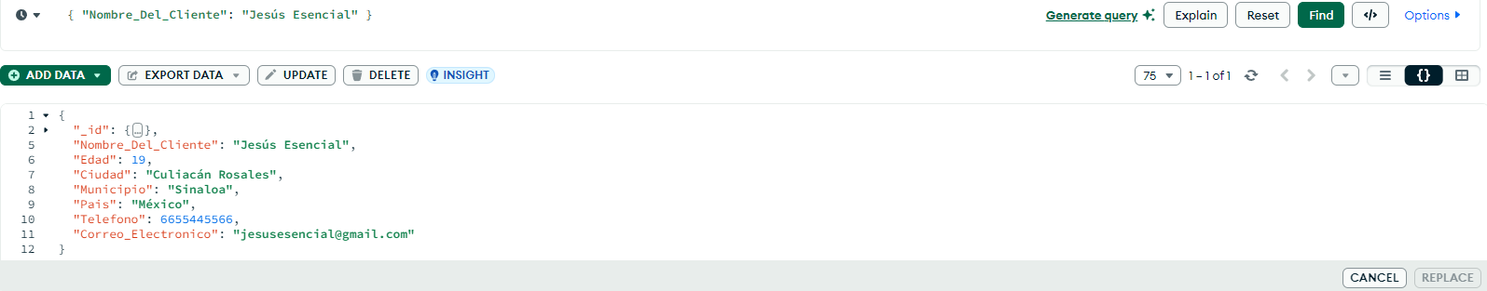
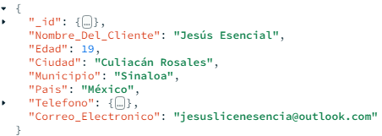
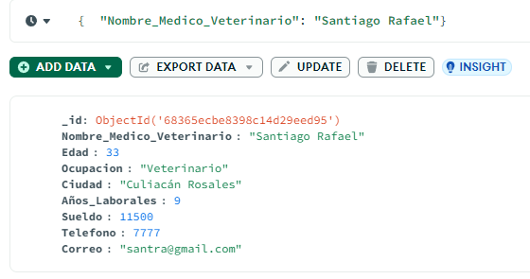
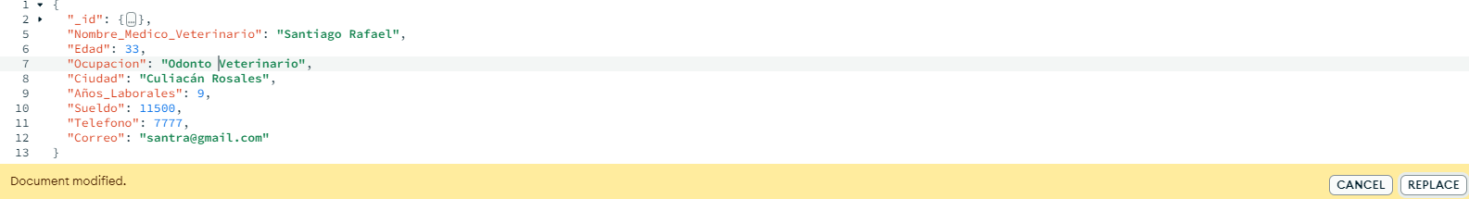
c. Corregir el correo electrónico de un cliente.
d. Cambiar la especialidad de un medico y asignarlo como “Odonto Veterinario”

Slide 27
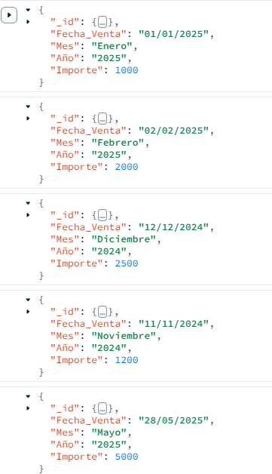
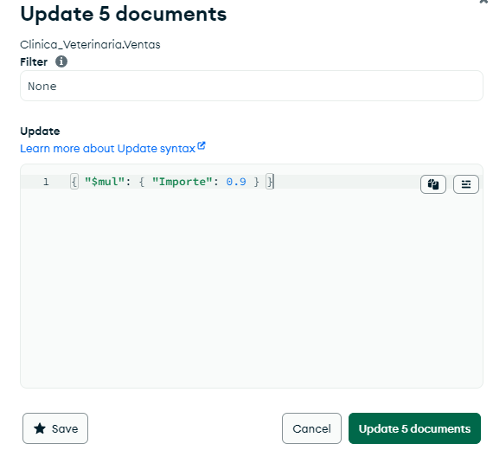
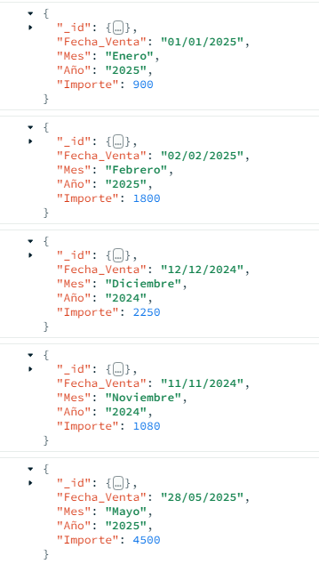
e. Actualizar el costo de una consulta y agregarle el 10% de descuento.
Datos Actualizados

Slide 28
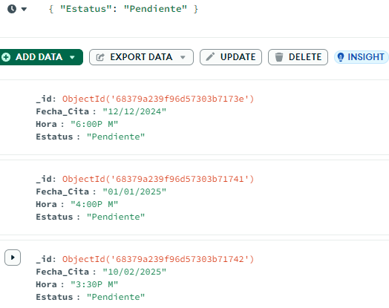
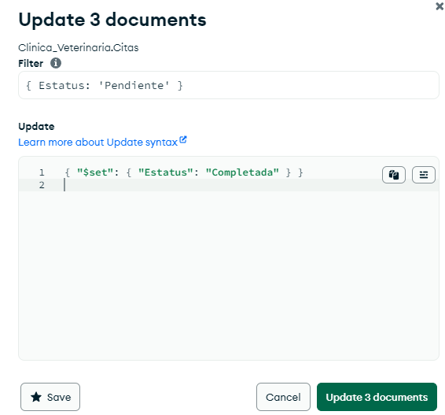
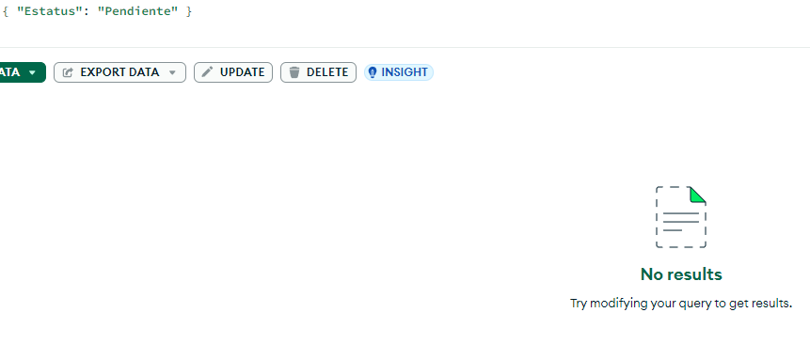
f. Actualizar el estatus de una cita de “Pendiente” a “Completada”.

Slide 29
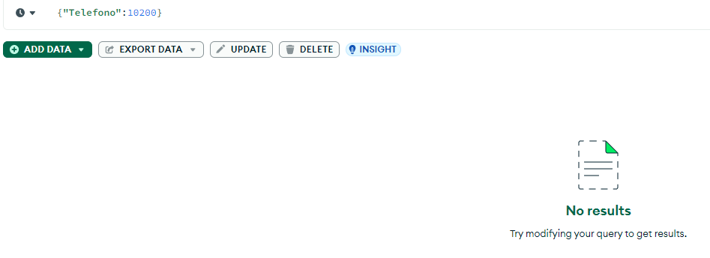
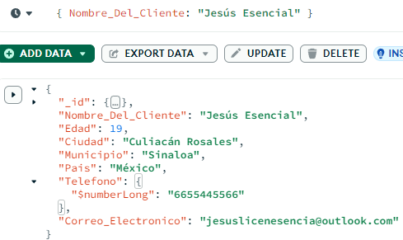
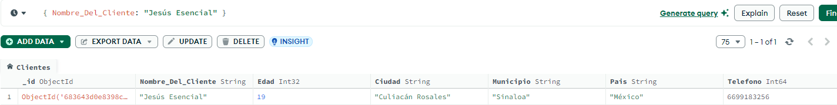

g. Corregir el teléfono del cliente num: 10200 por “6699-18-32-56”
No hay clientes con ese teléfono. Pero vamos a modificar uno al azar con los valores que piden.

Slide 30
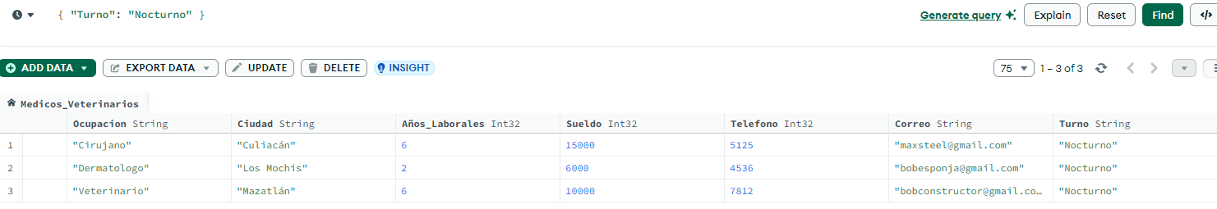



h. Cambiar el turno de todos los veterinarios de “Nocturno” a “Vespertino”.
i. Modificar el motivo de una cita agendada.

Slide 31



j. Cambiar la raza de una mascota llamada “Coqueta”
No hay mascota con ese nombre, vamos a modificar otro.

Slide 32




a. Eliminar una cita que está en estatus “cancelado”
b. Borrar un cliente especifico.

Slide 33





c. Eliminar todas las mascotas que se llaman “Fifi” que sean de raza “Pomeranian”
d. Eliminar todas las consultas anteriores al 2023.
e. Borrar los médicos que trabajan en el turno “Nocturno” o “Mixto”
f. Eliminar los medicamentos con stock igual a 0.

Slide 34
CONCLUSIONES DEL EQUIPO:
“Mi conclusión sobre MongoDB es que me gusta demasiado el rendimiento gracias a su modelo NoSQL, permite trabajar con documentos en lugar de tablas y eso me facilita mucho las cosas para mi modo de eficiencia en los trabajos. Esto hace que las consultas sean más rápidas en muchos casos, ya que la información relacionada se puede guardar en un solo documento sin necesidad de hacer uniones complejas como en bases de datos relacionales, algo que a mi se me complica mucho.”
- López Zavala Cesar Alberto.
“En mi conclusión durante la elaboración del proyecto así como las pequeñas practicas que hemos tenido durante clases. Considero que MongoDB es un sistema gestor NoSQL bastante flexible, ya que el modo en la que se crean las conexiones a las bases de datos son de muy fácil aprendizaje, no necesitas mucho código ni ser un gran experto en el tema para comenzar a crear bases de datos mediante el MongoShell, y del MongoCompass ni se diga, de por sí MongoDB es fácil de usar, el MongoCompass ahorra mucho de los comandos que se hacen mediante el shell, lo cual lo diferencia de SQL SERVER, que dentro de mi memoria de los semestres pasados no poseía una interfaz visual que sea agradable y de un uso fácil y rápido como la de MongoCompass”
- Pereida Verdugo Jesús Elean.
“En esta materia aprendí bastante sobre las bases de datos NoSQL y cómo se diferencian de las bases de datos relacionales. Me di cuenta de que NoSQL es muy útil cuando los datos no siguen una estructura fija o cuando se necesita escalar rápido, como en aplicaciones web con muchos usuarios. Usar MongoDB fue interesante porque es diferente a lo que estaba acostumbrado, ya que trabaja con documentos en lugar de tablas. Al principio fue un poco confuso, pero con la práctica entendí cómo hacer consultas, insertar datos y modificar documentos. MongoDB Compass me ayudó mucho, ya que pude ver todo de forma visual, lo que me facilitó entender mejor cómo estaba organizada la información. Me gustó poder hacer operaciones sin usar siempre comandos. En general, esta asignatura me ayudó a entender nuevas formas de trabajar con datos y me dio herramientas útiles que seguro podré usar en futuros proyectos o trabajos.”
-Retamoza Mayorga Kleber.

Slide 35
“Las Bases de Datos NoSQL han representado un cambio significativo en la forma en que almacenamos y gestionamos información, especialmente en entornos donde los datos requieren escalabilidad y flexibilidad. Durante el curso, aprendimos a diferenciar NoSQL de las bases relacionales, entendiendo sus ventajas en grandes volúmenes de datos y consultas rápidas. Comprendimos cómo usar MongoDB para almacenar documentos estructurados en JSON, manipularlos con operaciones CRUD, filtrar datos y realizar modificaciones en múltiples registros con comandos eficientes. La posibilidad de trabajar con datos sin una estructura rígida nos permitió ver su aplicación en proyectos reales, como sistemas de gestión de clientes y citas médicas. Además, reconocer cómo NoSQL se adapta a entornos modernos, como aplicaciones web y móviles con tráfico variable, reafirmó su relevancia en el mundo tecnológico. Reflexionamos sobre la importancia de elegir la base de datos adecuada según el contexto, considerando aspectos como integridad, velocidad de acceso y escalabilidad. Gracias a esta asignatura, adquirimos habilidades que nos preparan para enfrentar el manejo de datos en sistemas diversos, impulsando la eficiencia en proyectos futuros. “
- Velazquez Espinoza Jose Fernando.

